Slide 2
8vo Congreso Internacional de Vinculación con el Medio UNAB 2025
Programa de Intervención Social: Empoderamiento Femenino a través de la Capacitación en Instalaciones Domiciliarias, Domótica y Ofimática nivel básico
Proyecto VCM UNAB / Facultad de Ingeniería / Facultad de Educación y Ciencias Sociales
José Manuel Fuentes Cid
Jefe de Proyecto del Programa CAPAS VCM
Secretario Académico Ingeniería en Construcción UNAB
Docente Asistente UNAB
Contacto: jose.fuentes.c@unab.cl

Slide 3
Programa de Intervención Social: Empoderamiento Femenino a través de la Capacitación en Instalaciones Domiciliarias, Domótica y Ofimática nivel básico
Taller de capacitación a mujeres jefas de hogar en instalaciones domiciliarias, domótica y ofimática, para mejorar su autonomía y oportunidades laborales. Proyecto interdisciplinario en colaboración con la Municipalidad de Macul, alineado con los ODS.

Slide 4
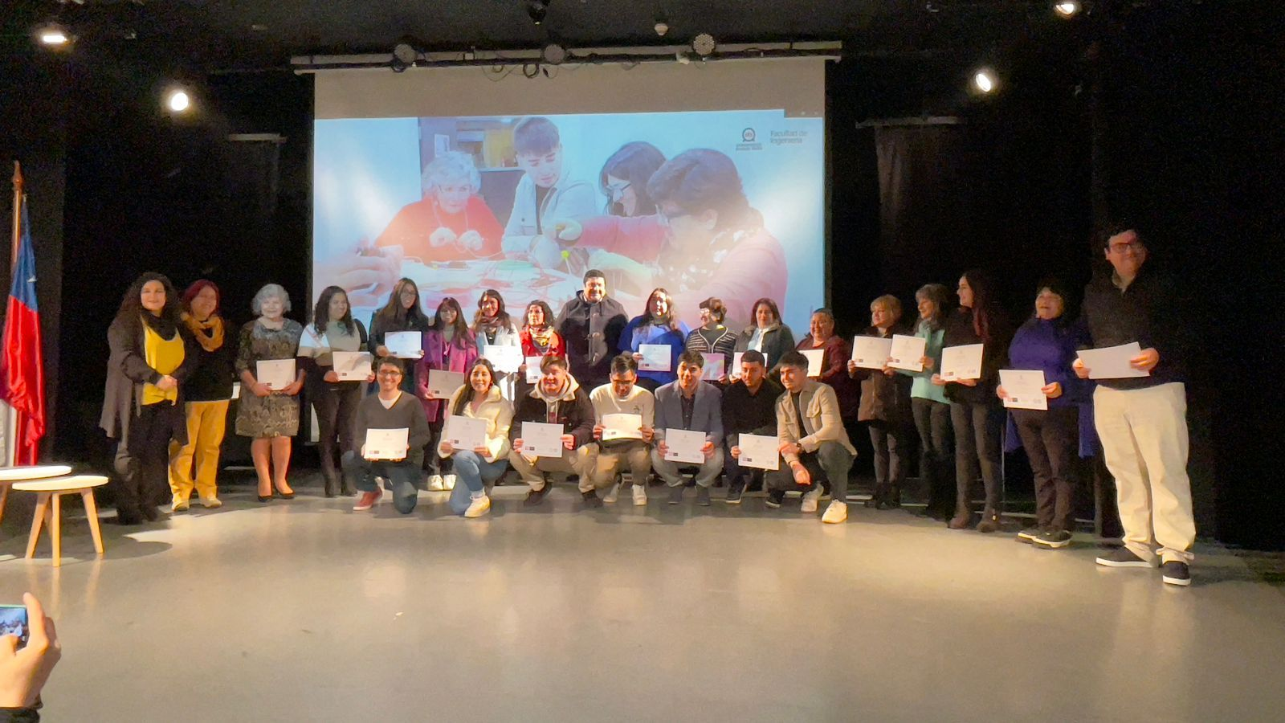
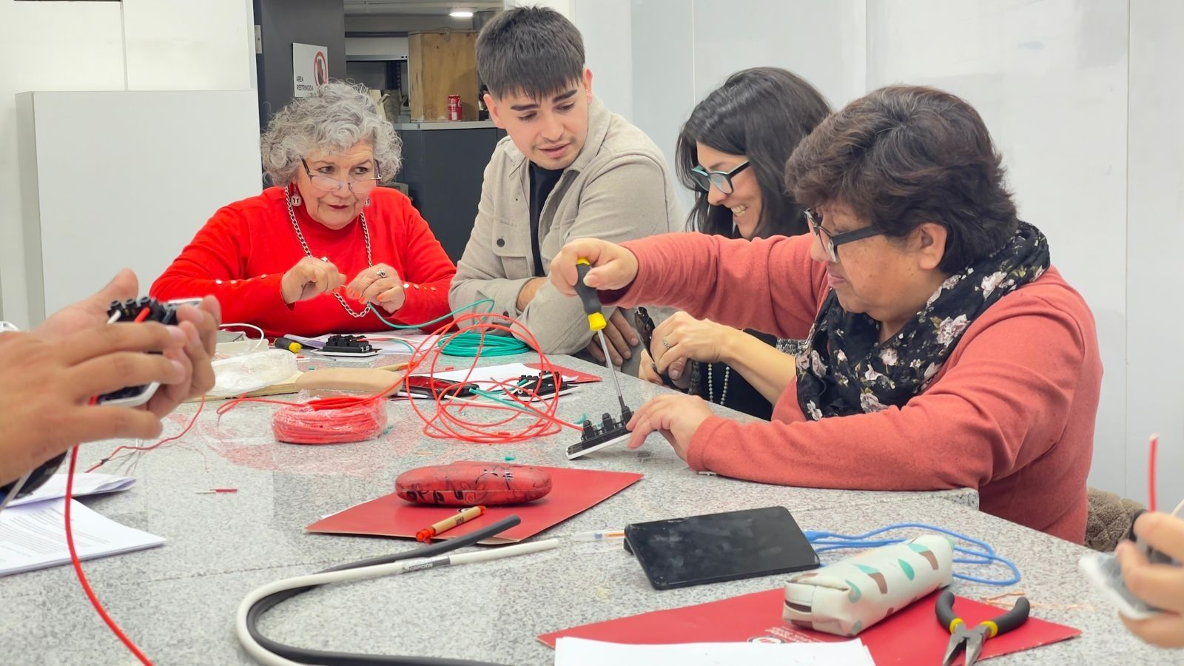
¿Qué necesidad identificamos?
El 42,4% de los hogares en Chile tiene a una mujer como jefa de hogar. (Encuesta Casen, 2017).
Solo el 8,5% de las trabajadoras por cuenta propia cotiza en un sistema de seguridad social, lo que refleja la precariedad laboral. (Chile Mujeres).
En 2022, aproximadamente 30% de las mujeres jefas de hogar en Chile participaron en algún tipo de programa de capacitación. Fuente: Servicio Nacional de la Mujer y la Equidad de Género (SERNAM).

Slide 5
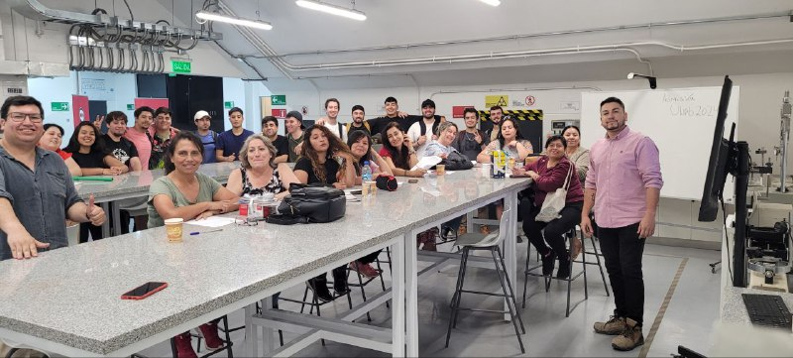
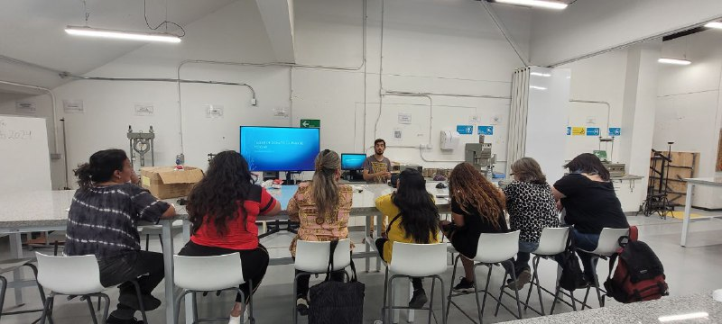
¿Qué hicimos?

Slide 6
¿QUIENES PARTICIPARON?
TOTAL ESTUDIANTES A LA FECHA: 180
TOTAL BENEFICIARIAS A LA FECHA: 68
TOTAL PROFESORES A LA FECHA: 14
Ingeniería
en Construcción
Ingeniería
Civil Informática
Ingeniería en
Automatización
y Robótica
Trabajo Social

Slide 7
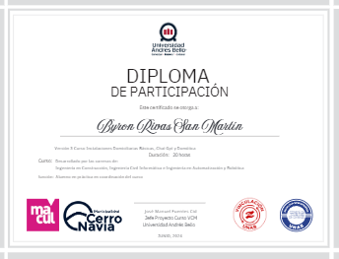
¿Qué hicimos?
Ingeniería
en Construcción
Ingeniería
Civil Informática
Ingeniería en
Automatización
y Robótica
Trabajo Social

Slide 8
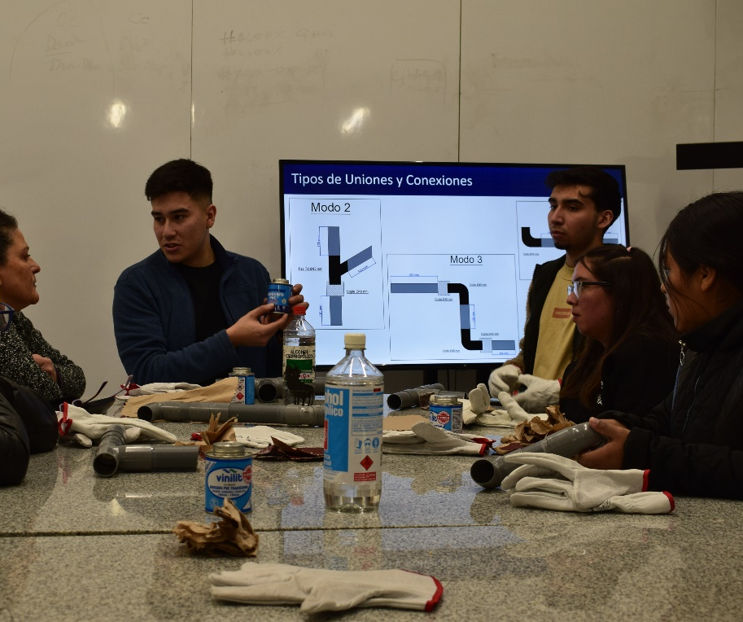
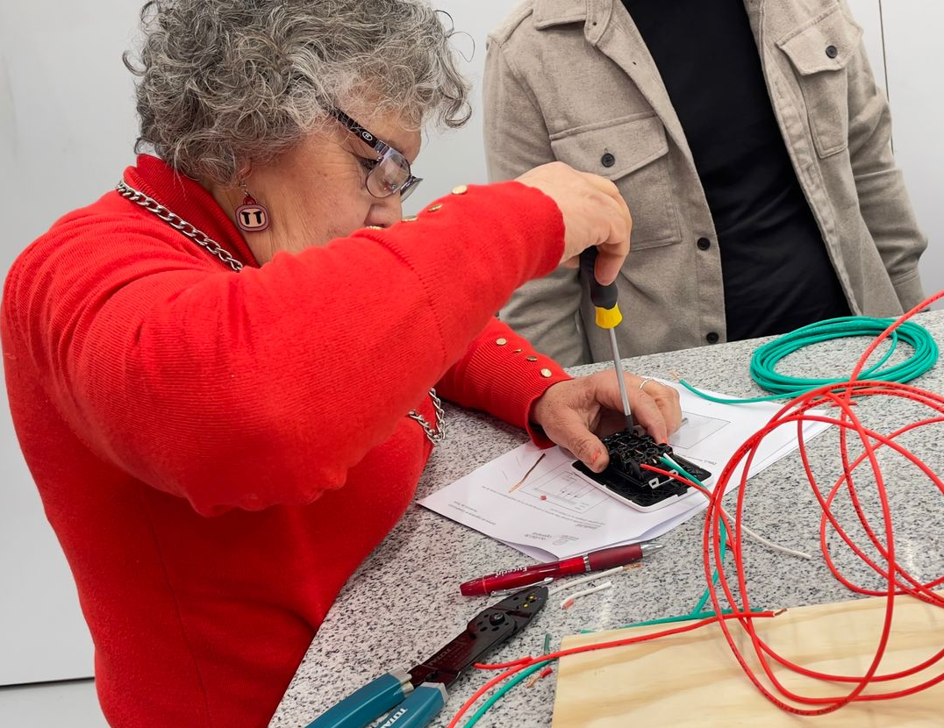
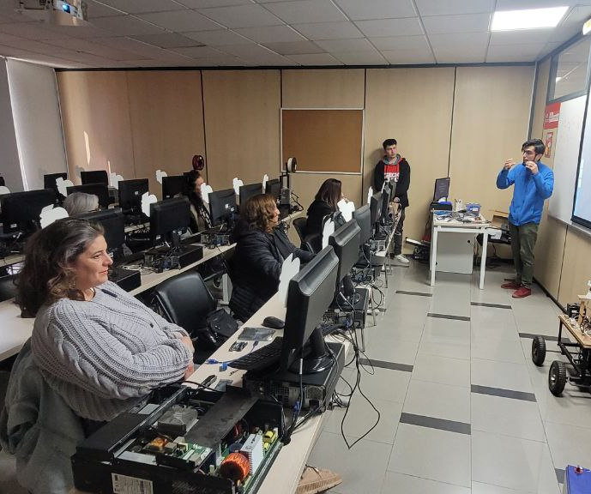
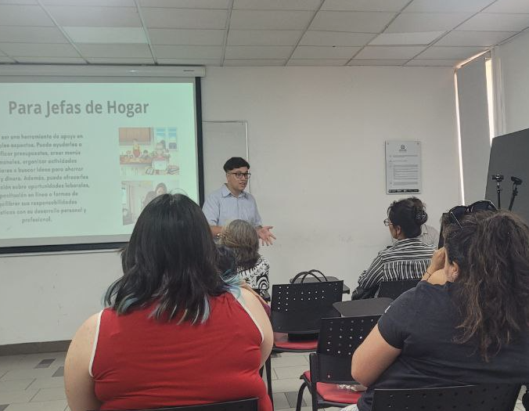
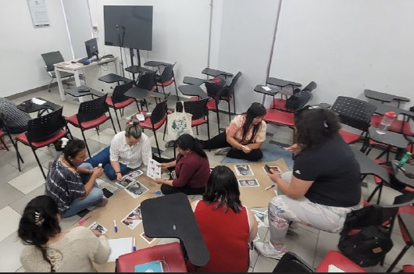
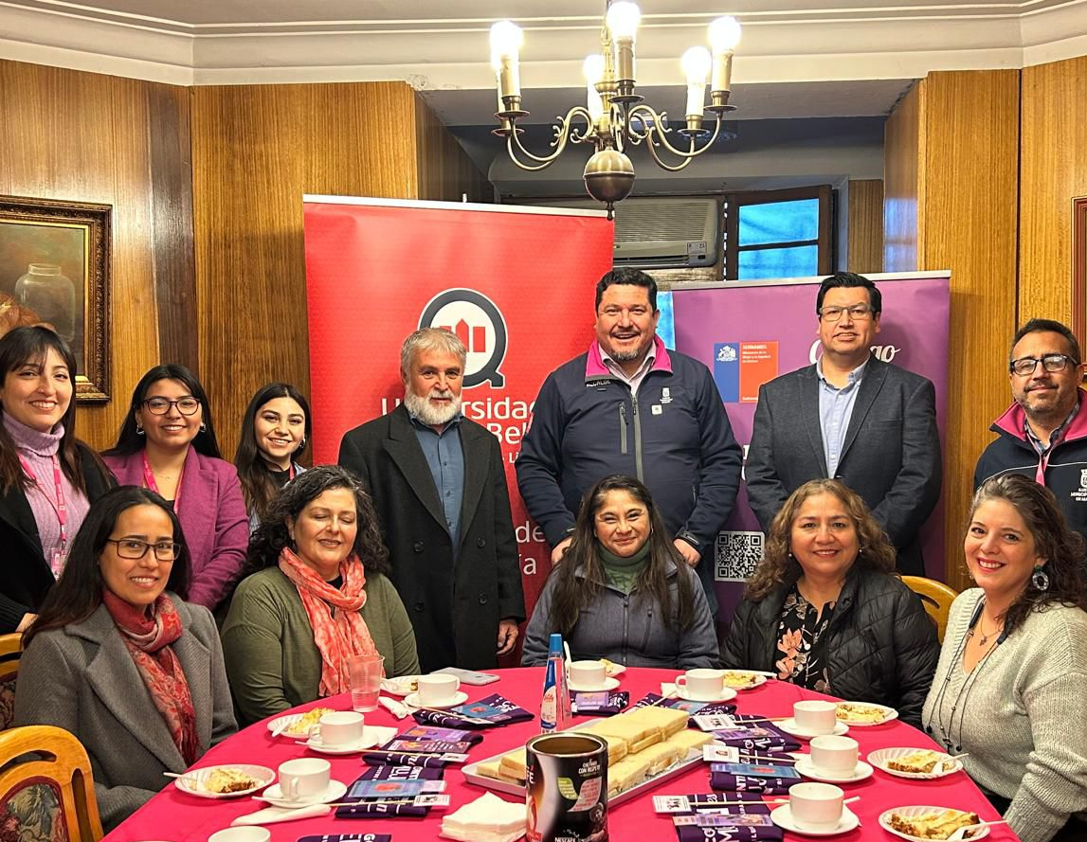
¿Qué hicimos?

Slide 9
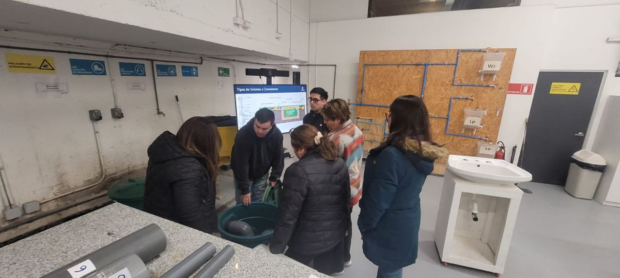
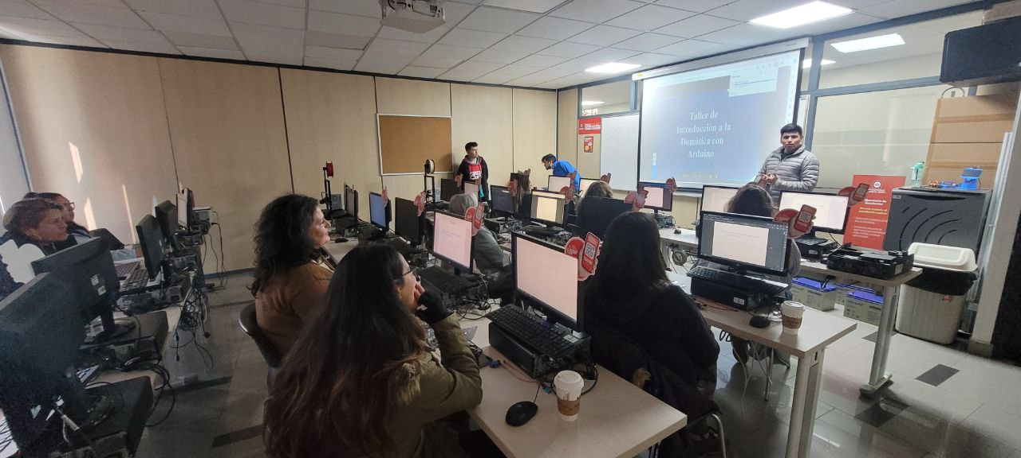
¿Cómo evaluamos el impacto?

Slide 10
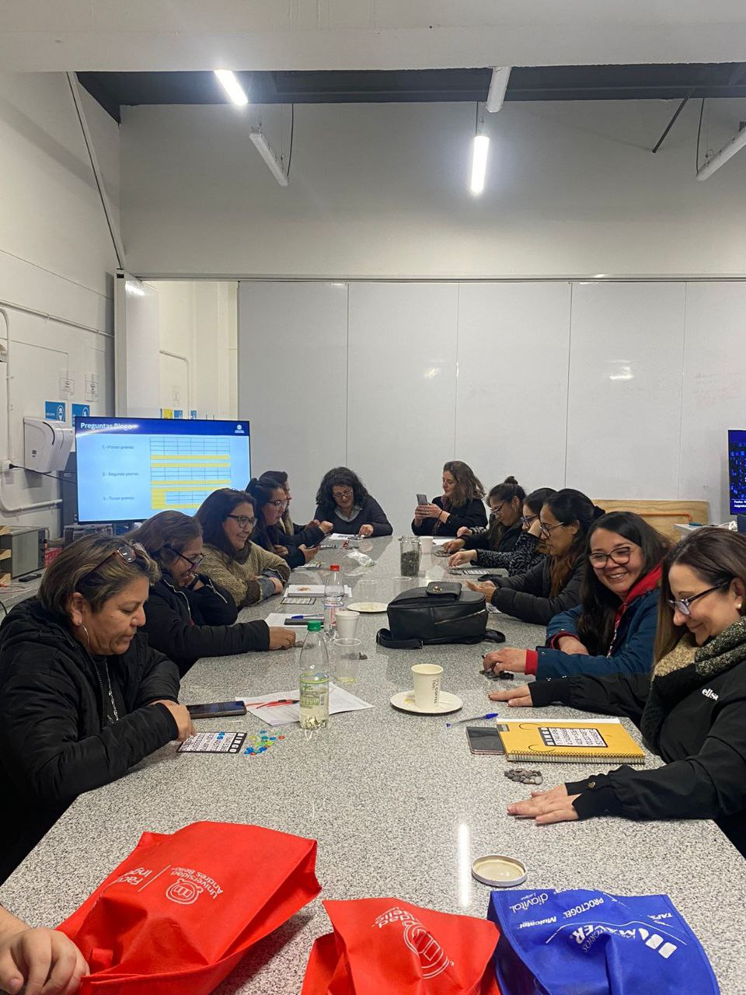
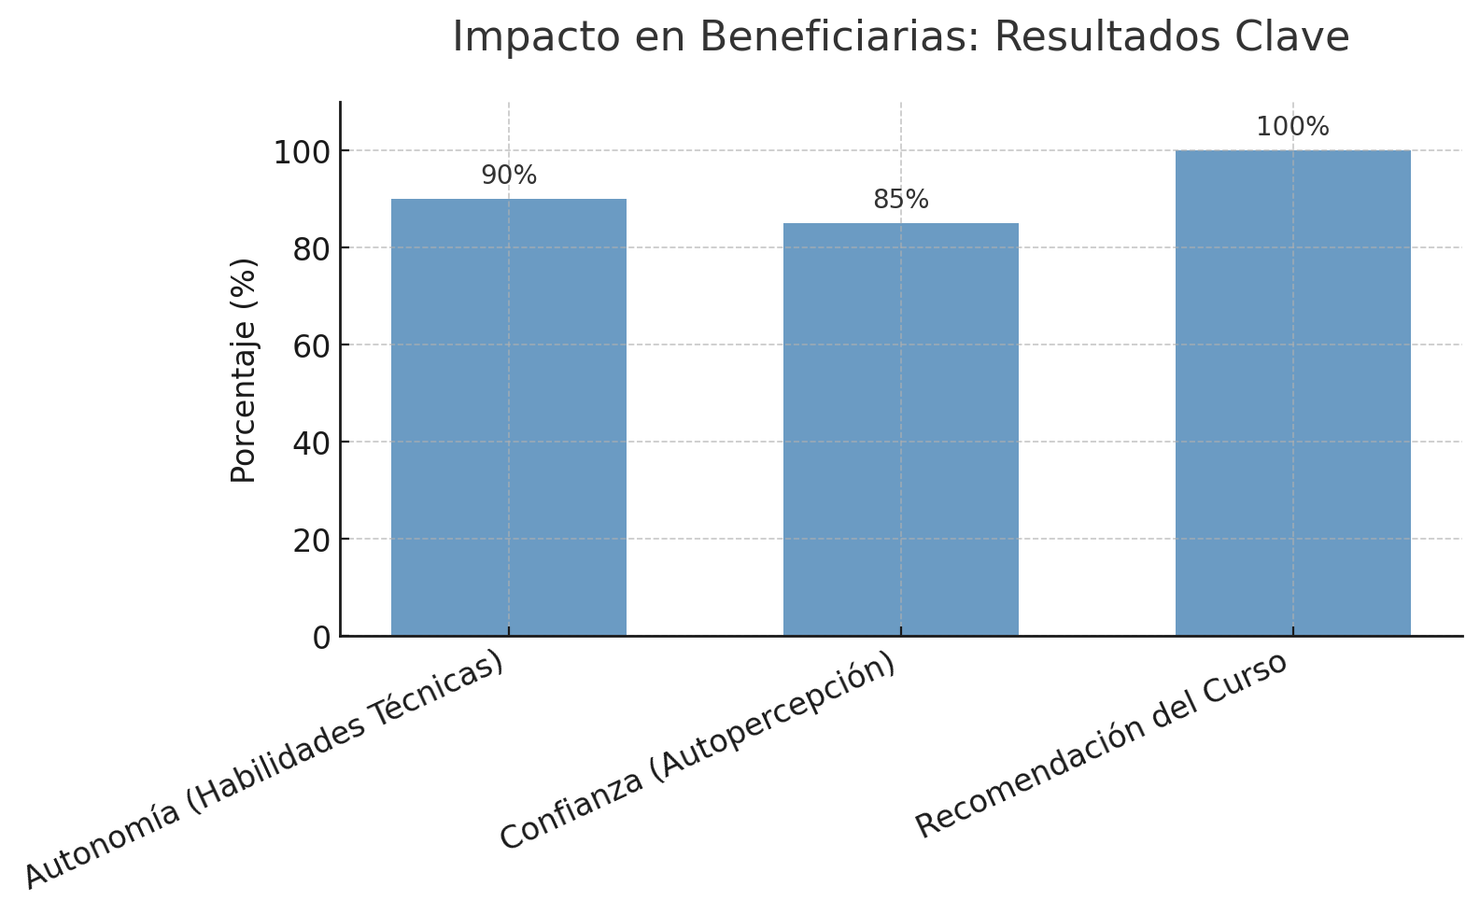
¿Qué logramos?
Nota. Elaboración propia a partir de los datos obtenidos en el Programa de Intervención Social "Empoderamiento Femenino", 2025.
Nota. Elaboración propia a partir de los datos obtenidos en el Programa de Intervención Social "Empoderamiento Femenino", 2024.

Slide 11
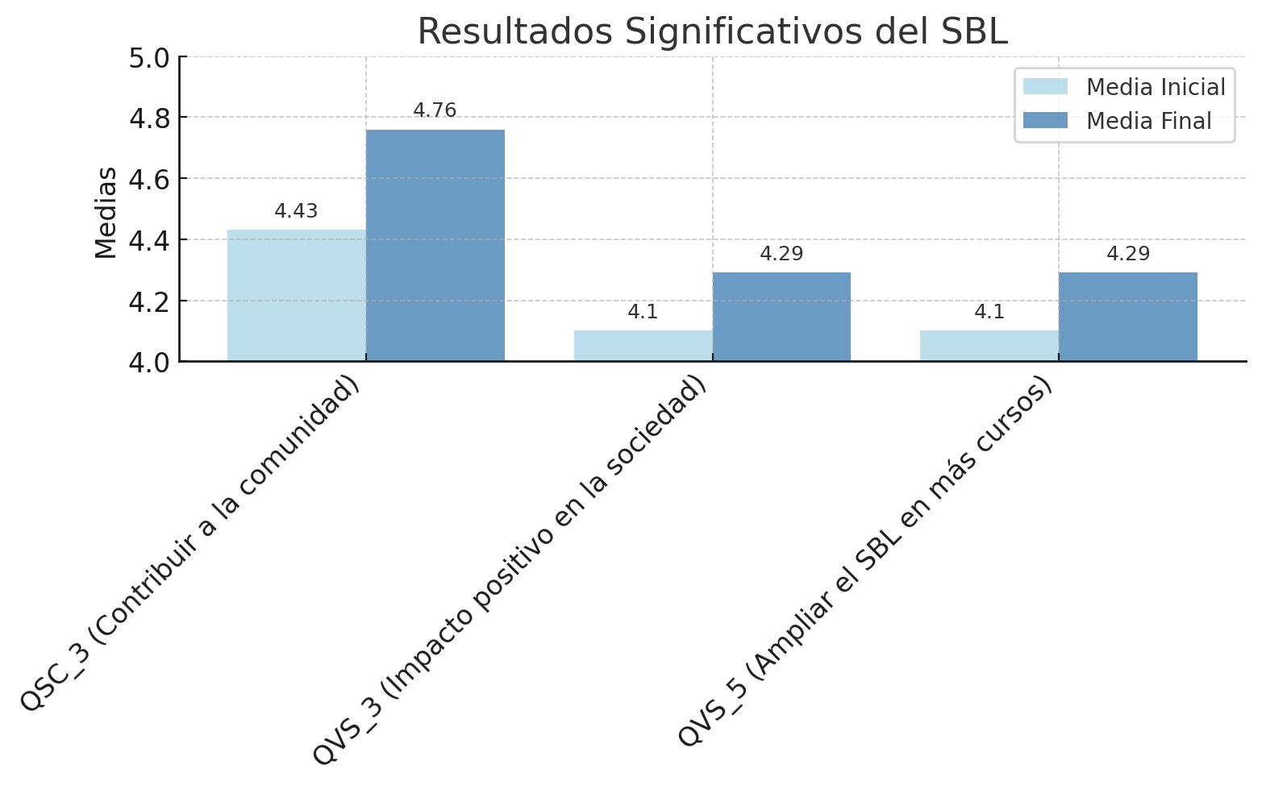
¿Qué logramos?
Integrating Service-Based Learning in Engineering Education: Enhancing Social and Professional Skills through Community Projects
Impacto positivo
Alineación con retos globales
Valoración de estudiantes
Nota. Elaboración propia a partir de los resultados del programa de Aprendizaje Basado en el Servicio (SBL), Universidad Andrés Bello, 2025.

Slide 12
REFLEXIÓN
Metodología Activa y Transformadora
Enfoque Interdisciplinario
Impacto Social como Motor de Aprendizaje
Transformación del Rol Docente
Desarrollo de Competencias del Siglo XXI
Alineación con los ODS
Modelo Replicable

Slide 13
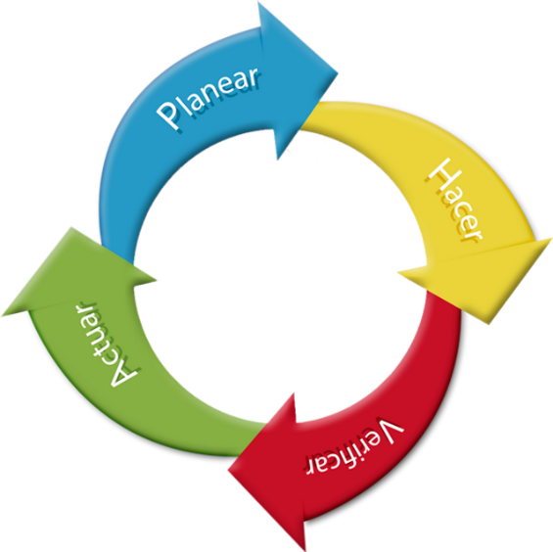
EL FUTURO
Sumar empresas del rubro
Llegar a nuevos socios formadores
Integrar nuevas disciplinas académicas
Articulación con capacitaciones formales
Sustentabilidad del proyecto en el tiempo
Internalización del proyecto
https://www.linkedin.com/in/jfuentesc
jose.fuentes.c@unab.cl
+56 9 34178904

Slide 14
8vo Congreso Internacional de Vinculación con el Medio UNAB 2025
Programa de Intervención Social: Empoderamiento Femenino a través de la Capacitación en Instalaciones Domiciliarias, Domótica y Ofimática nivel básico
Proyecto VCM UNAB / Facultad de Ingeniería / Facultad de Educación y Ciencias Sociales
José Manuel Fuentes Cid
Jefe de Proyecto del Programa VCM
Secretario Académico Ingeniería en Construcción UNAB
Docente Asistente UNAB
Contacto: jose.fuentes.c@unab.cl

